Slide 1
Virtualisatie & Linux

Slide 2
Wat gaan we doen?
Virtualisatie
Installatie van Linux
Virtueel
Commando’s

Slide 3
Virtualisatie
Door middel van virtualisatiesoftware zoals VMware, kunnen diverse besturingssystemen (zoals Linux, FreeBSD, Windows, ... ) en applicaties in een virtuele machine gedraaid worden.
De computer die de verschillende virtuele machines host of draait, wordt host genoemd.
De virtuele machines zelf worden guests genoemd. De virtuele machines worden op de harde schijf van de host opgeslagen in typisch twee tot 10 bestanden.
Om zo optimaal mogelijk gebruik te maken van virtuele machines op je host (computer), dient support hiervoor geactiveerd te worden.
Indien je een error krijgt, zet Intel-VT of AMD-V aan in je systeem BIOS

Slide 4
Virtualisatiesoftware
Vmware
https://webfiles.ucll.be
Education=>CourseInfo=>Mana&Tech=>Toeg. Info=>Comp.Netw1=>VMware
VirtualBox
https://www.virtualbox.org/

Slide 5
Wat heb je nodig?
VMware of VirtualBox
Linux iso file
https://cdimage.debian.org/debian-cd/current/amd64/iso-cd/debian-10.1.0-amd64-netinst.iso

Slide 6
Command line
text-based interface tot de computer
de CLI omgeving wordt aangeleverd door een programma dat terminal wordt genoemd
de terminal voert een shell programma uit

Slide 7
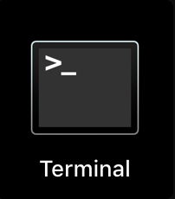
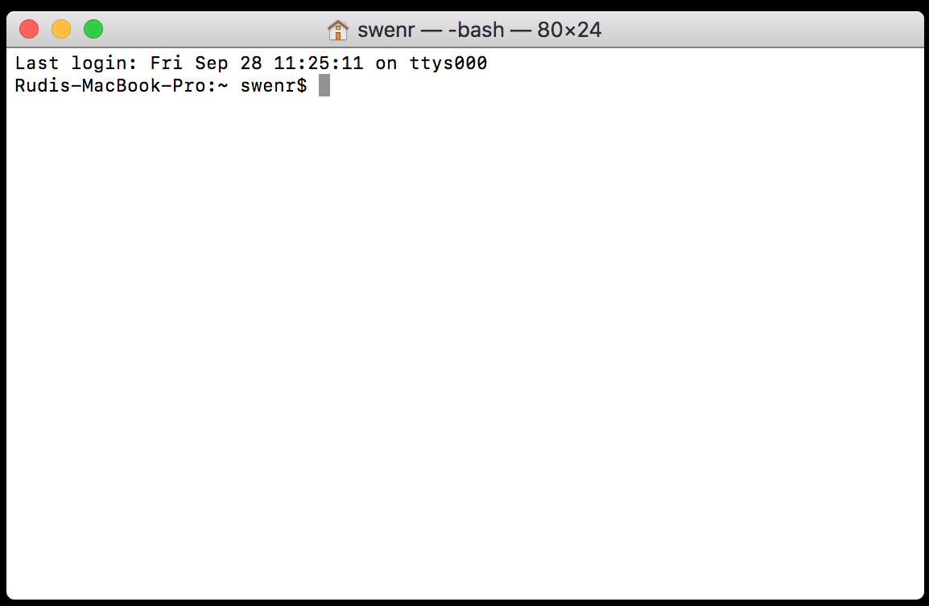
Dit is de shell (bash) die draait binnen in de Terminal applicatie
Dit is de PROMPT

Slide 8
Shell
A shell is the interpreter that translates commands entered by a user into actions to be perrformed by the operating system. Commands are entered at the prompt
user@system:/home/user>
shell => bash, tcsh, zsh, …
nog nooit een CLI gebruikt => uitdagend
waarom?
commando’s en hun opties moet je (in het begin) van buiten leren!

Slide 9
Syntax Shell/CLI commando’s
[root@linux ~]# command [options] [arguments]
OPTIONS
are used to modify the core behaviour of the command
ARGUMENTS
are used to provide additional information such as a file name or a user name to the command

Slide 10
Je eerste commando’s
cal 1 2015
cal 4 2016; cal 1 1
history

Slide 11
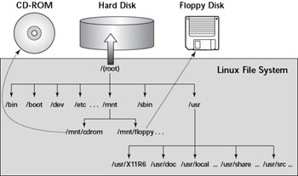
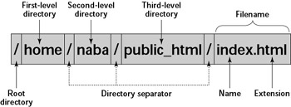
Het bestandssysteem begrijpen

Slide 12
Extra commando’s
pwd
cd
ls
cp
touch
rm
rmdir
cat
grep
find
tree
cheat sheets

Slide 13
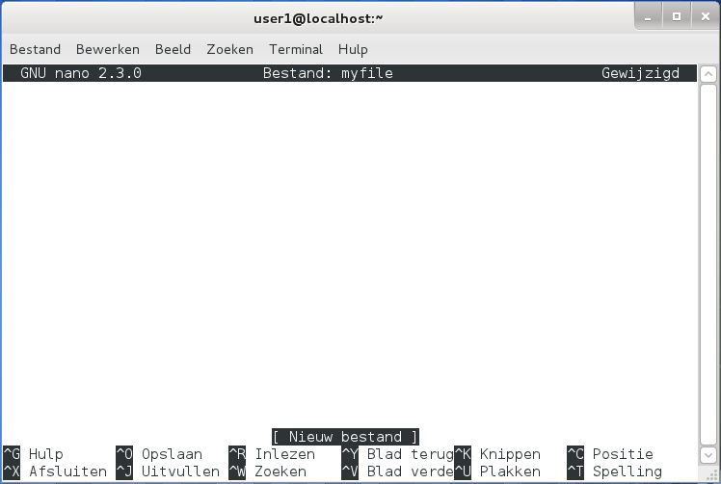
Nano
Aanpassen van files in een shell is zeer belangrijk!
Saving text: CTRL + o
Nano will ask you for a file name
Enter the filename
Finish with an Enter
Quiting Nano: Ctrl + x
Nano will ask you whether the text should be saved (y) or not (n)

Slide 14
super user: Administrator root
Linux is een multi user OS
Er is een “super user” die ALLES mag en kan, nl. de root gebruiker
Hoe “wordt” je deze gebruiker “root”?
su

Slide 15
su ($ => #)
Om de gebruiker root te worden in Debian (of een system waar de applicatie sudo niet op geïnstalleerd staat) gebruik je het commando ‘su - root’.
Geef dan het paswoord van de gebruiker root in en je wordt gebruiker root

Slide 16
Oefen
Maak een folder playground aan in /tmp en ga in die folder staan
Maak dir1 en dir2 als folder aan
Kopieer /etc/passwd in folder playground
Laat de inhoud van de folder zien
Verander de bestandnaam passwd in fun
Verplaats fun naar dir1
Verplaats fun naar dir2 (blijf in folder playground)
Verplaats fun terug naar de current working directory
Verplaats dir1 naar dir2
Hernoem dir2 naar kroepoek

Slide 17
Oefenen, oefenen en nog eens oefenen!
Nano.pdf
https://websetnet.net/linux-nano-editor-explained-beginners-10-examples/
https://www.hostinginnederland.nl/help/handleidingen/nano-pico-teksteditor-leren-gebruiken-149
Netacad cursus: Linux Unhatched
Raak tot level 6
http://overthewire.org/wargames/bandit/

